Slide 1
AMINOKYSELINY (AMK)
Jana Zimmermannová

Slide 2
Aminokyseliny
Stavební kameny proteinů
Dělení : 1) proteinogenní (22 AMK)
II) neproteinogenní (př. citrulin, viz metabolismus)

Slide 3
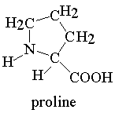
Proteinogenní AMK
obecný vzorec AMK:
-NH2 v poloze α ke skupině –COOH
vyjma prolinu – sekundární aminoskupina, je tedy α-iminoskupinou (=NH)
v bílkovinách se AMK vyskytují L-formě
(-NH₂ skupina do leva)

Slide 4
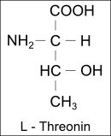
Stereogenní centrum AMK
optická aktivita
4 různé substituenty na α-uhlíku
stáčí rovinu polarizovaného světla
(+) pravotočivé: alanin
(-) levotočivé: leucin
Výjimka glycin
Alanin

Slide 5
Proteinogenní AMK - názvosloví
triviální: alanin, glycin
systematické: 2-aminopropanová kyselina, aminoethanová kyselina
zkratky: Ala, Gly
Ala
Gly

Slide 6
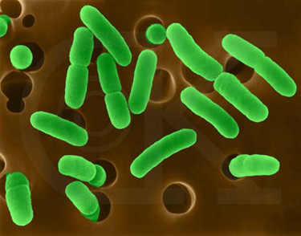
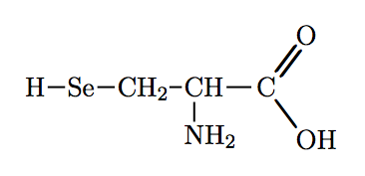
Proteinogenní AMK
běžně je jich známo 20 (22)
Pyrolisin
Selenocystein
archeabakterie

Slide 7
Nepolární AMK

Slide 8
Polární AMK

Slide 9
Kyselé a bazické AMK

Slide 10
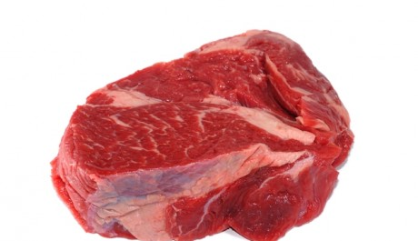
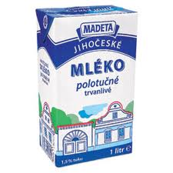
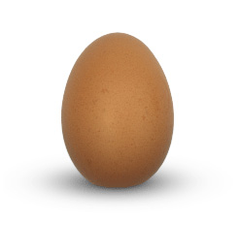
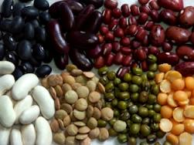
Esenciální AMK
živočichové (včetně lidí) je musí přijímat v potravě ve formě bílkovin, neumí si je syntetizovat
Valin
Leucin
Isoleucin
Lysin
Methionin
Threonin
Fenylananin
Tryptofan
Arginin + Histidin esenciální pro děti

Slide 11
Genetický kód proteinogeních AMK

Slide 12
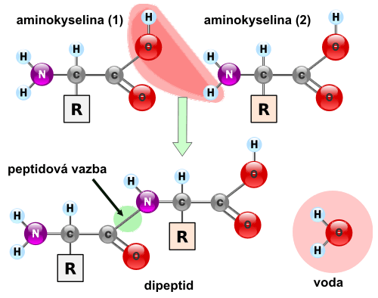
Reakce aminokyselin – vznik peptidové vazby
kondenzace
vznik oligopeptidů, polypeptidů a proteinů

Slide 13
Peptidová vazba

Slide 14
Peptidový řetězec
N-koncová AMK
C-koncová AMK

Slide 15
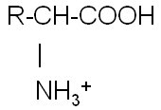
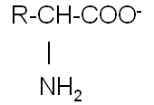
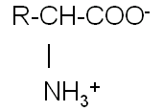
Amfoterní charakter AMK
schopnost odštěpit/přijmout proton v podobě H⁺
Kyselé prostředí
Zásadité prostředí
Neutrální prostředí

Slide 16
Izoelektrický bod (pI)
pH, při kterém má AMK nulový náboj
Nepochybuje se v elektrickém poli
Nejméně rozpustná ve vodě

Slide 17
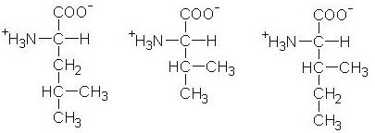
Zapamatovali jsme si něco?
AMK jsou stavební kameny …..
PROTEINŮ
Jaký je obecný vzorec proteinogenní AMK ?
Kde v AMK najdeme stereogenní centra?

Slide 18
Zapamatovali jsme si něco?
Napiš rovnici pro kondenzaci dvou AMK, vyznač pep. vazbu.
Co víte o bodu pI u AMK?
Hodnota pH, při kterém se AMK nulový náboj; nepohybuje se v el. poli; je nejméně rozpustná ve vodě.

